Slide 1
Openni na raspberry pi2
Tomasz Augustyn
Krzysztof Sommerrey

Slide 2
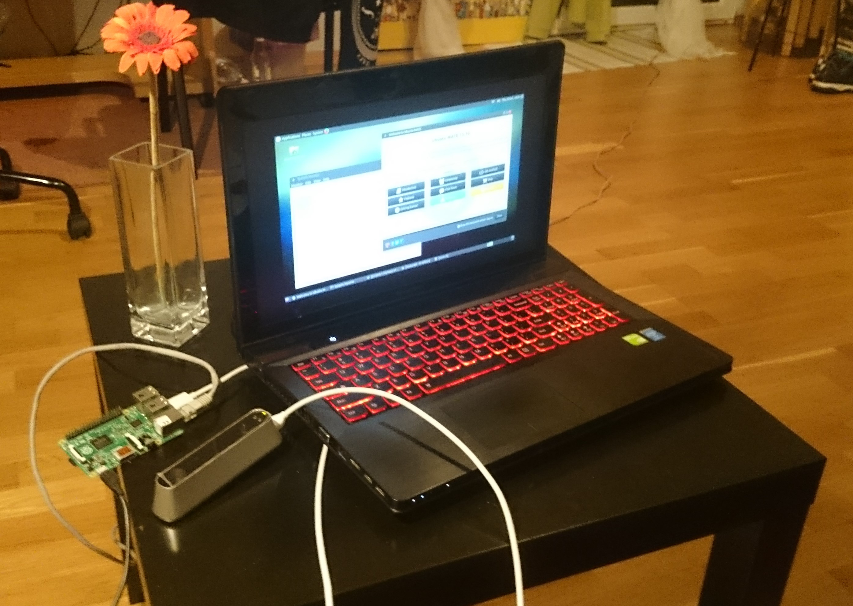

Slide 3
Instalacja i pierwsze uruchomienie systemu operacyjnego
Konfiguracja VMPlayer do obsługi czytnika kart w wirtualnej maszynie - http://www.htpcguides.com/how-to-use-sd-card-reader-in-vmplayer-and-vmworkstation/
Wgranie z wirtualnej maszyny (Ubuntu) na kartę micro SD systemu operacyjnego Ubuntu MATE
Zmiana rozmiaru partycji na karcie
Dokładny opis: https://ubuntu-mate.org/raspberry-pi/

Slide 4
Konfiguracja środowiska
Należy ściągnąć bibliotekę OpenNI2 z GitHub https://github.com/OpenNI/OpenNI2
Do działania OpenNI2 należy zainstalować:
GCC 4.x
Python 2.6+/3.x
LibUSB 1.0.x
LibUDEV
JDK 6.0
FreeGLUT3
Doxygen
GraphViz

Slide 5
NAPOTKANE pROBLEMY
Program nie chciał się kompilować na mikrokomputerze – rozwiązaniem było usunięcie flagi -mfloat-abi=softfp w pliku Platform.arm
Pomocny link: https://github.com/OpenNI/OpenNI/issues/81

Slide 6
NAPOTKANE pROBLEMY
Aby uzyskać wszystkie przykładowe programy należy edytować Makefile:
Dodać na końcu pliku
core_samples: $(CORE_SAMPLES)
Tools: $(ALL_TOOLS)
Wpisać do konsoli make – biblioteka zostanie przekompilowana
Dodatkowe narzędzia:
Wpisać w konsolę:
GLUT_SUPPORTED =1 make tools
Link: http://jetsonhacks.com/2014/08/28/building-openni2-structure-sensor/
Na platformie x64 nie było problemów.

